Slide 1
Математические основы ML
1.3 Начало Работы с данными
Долганов Антон Юрьевич
УрФУ, ИРИТ-РТФ, к.т.н.
anton.dolganov@urfu.ru
@not_olga

Slide 2

.
Вебинар от ментора
Есть ли вопросы
Материалы на платформе?
Тесты «норм»?
https://miro.com/app/board/uXjVPHHTjvc=/

Slide 3
1.3 Начало Работы с данными
План вебинара
В предыдущей серии
Про базы данных
Pandas для работы с данными
Рефлексия

Slide 4
1.3 Начало Работы с данными
План вебинара
В предыдущей серии
Про базы данных
Pandas для работы с данными
Рефлексия

Slide 5
.
Вебинар от ментора
Ранее в Мат Основах ML
Данные
Категориальные (номинальные, порядковые)
Числовые (дискретные, непрерывные)
Табличные
Другие (изображение / видео, временной ряд, текст)
Основы Линейной Алгебры
Объекты (Скаляры Векторы Матрицы Тензоры)
Операции (Сложение Умножение Размерность данных)
Математический Анализ
Функции (Линейные и Нелинейные)
Производные (обучим простые модельки и нейронные сети)

Slide 6
.
Вебинар от ментора
Структура курса: 6 недель
Supervised Learning Линейная Регрессия
Supervised Learning Логистическая регрессия
Unsupervised Learning
Итоги за семестр
Введение
Работа с данными
1
2
3
4
5
6
Алгоритм логистической регрессии. База (своими руками)
Уменьшение размерности. Метод главных компонент
Введение в конструирование признаков. Некоторые прикольные фишки scikit-learn - Pipeline
Введение
Ключевые понятия
Начальные шаги работы с данными. Введение в Pandas
Алгоритм линейной регрессии. База (своими руками)
Основы линейной алгебры, мат. анализа и типы данных
Разбор полетов
Итоги Семестра
Предварительная обработка данных
Метрики регрессии, регуляризация, scikit-learn
Метрики классификации, scikit-learn . Отбор гиперпараметров моделей
Кластеризация. Метод к-средних

Slide 7
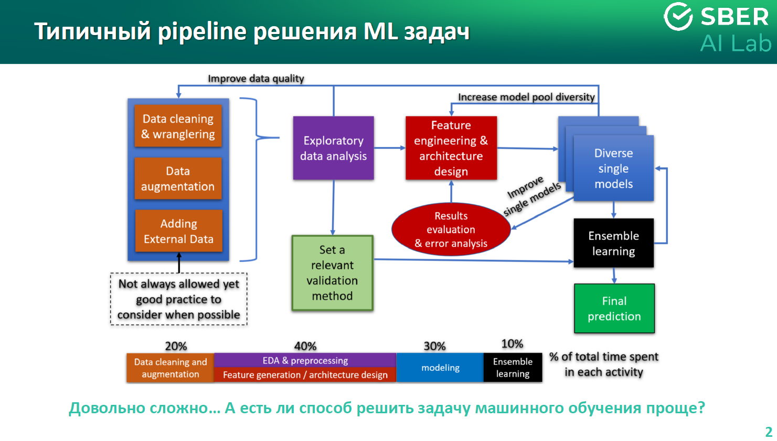
.
Вебинар от ментора
AutoML и перспективные методы ИИ, спикер Савченко Максим/Рыжков Александр
Летняя Цифровая Школа Сбербанка

Slide 8
1.3 Начало Работы с данными
План вебинара
В предыдущей серии
Про базы данных
Pandas для работы с данными
Рефлексия

Slide 9
Способы получения данных
.
Вебинар от ментора
Получить самим
Дорого
Долго

Slide 10

Способы получения данных
.
Вебинар от ментора
Получить из базы данных
«Классические» Базы данных
UCR Time Series Classification Archive
https://www.cs.ucr.edu/~eamonn/time_series_data_2018/
UCI Machine Learning Repository
https://archive.ics.uci.edu/ml/index.php

Slide 11
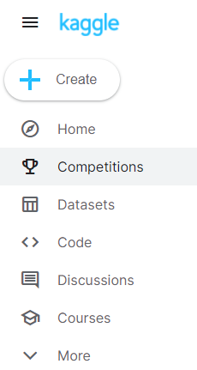
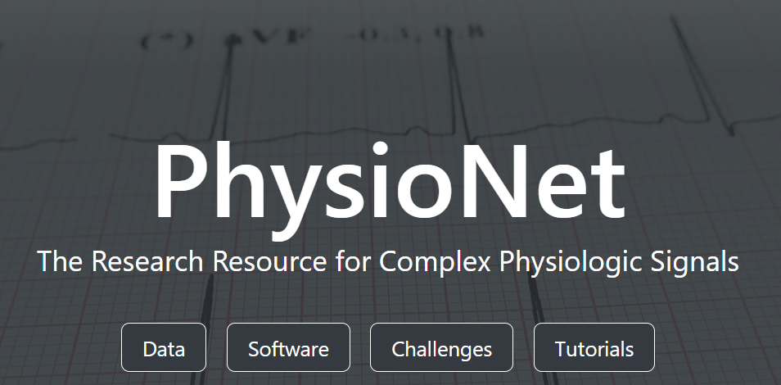
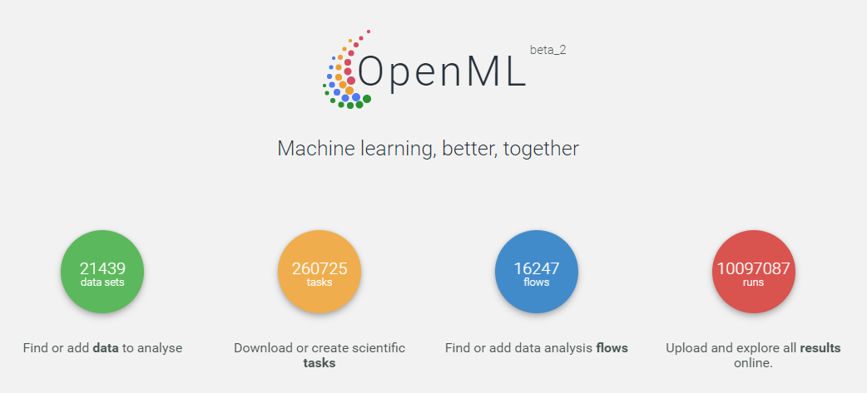
Способы получения данных
.
Вебинар от ментора
Получить из базы данных
PhysioNet
https://physionet.org/
Ресурсы для исследования сложных биомедицинских сигналов
Kaggle
https://www.kaggle.com/
Платформа используется для обмена открытыми наборами данных, участия в соревнованиях по машинному обучению или обмена кодом в среде Data Science
OpenML
https://www.openml.org/

Slide 12
Способы получения данных
.
Вебинар от ментора
import sklearn.datasets as ds
ds.load_iris()
OpenML
https://www.openml.org/
from sklearn.datasets import fetch_openml
X, y = fetch_openml(name, version, return_X_y=True)

Slide 13
1.3 Начало Работы с данными
План вебинара
В предыдущей серии
Про базы данных
Pandas для работы с данными
Рефлексия

Slide 14
.
Вебинар от ментора
Google Golab
Введение в Pandas. Car Moldova SE
https://colab.research.google.com/drive/1Yuj9zNdq3TVplffegiYXO6pQGuV3c10a?usp=sharing

Slide 15
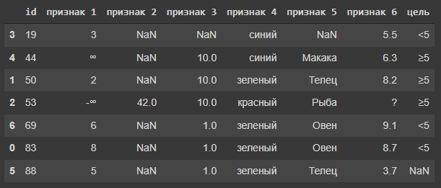
.
Вебинар от ментора
Анализ Данных
Информация о данных
Библиотека Pandas
DF.info()
DataFrame
<class 'pandas.core.frame.DataFrame'>
RangeIndex: 7 entries, 0 to 6
Data columns (total 8 columns):
# Column Non-Null Count Dtype
--- ------ -------------- -----
0 id 7 non-null int64
1 признак 1 7 non-null object
2 признак 2 1 non-null float64
3 признак 3 6 non-null float64
4 признак 4 7 non-null object
5 признак 5 6 non-null object
6 признак 6 7 non-null object
7 цель 6 non-null object
dtypes: float64(2), int64(1), object(5)
memory usage: 576.0+ bytes

Slide 16
Про «чистку» данных
.
Вебинар от ментора
Замена значений плюс минус бесконечность в признаках и целевом столбце на nan
Удаление признаков, число пропущенных значений в которых превышает 90% (ну или в целом много)
Удаление объектов из таблицы, для которых неизвестно значение целевой переменной (nan в target)
Перевод меток в целевом столбце из строкового формата в целочисленный
Устранение отступов в строковых объектах в признаках
Корректировка столбцов с разными типами данных, заключающееся в детекции столбцов со смешанными типами и их приведение к мажоритарному, какому-либо возможному или удаление столбца из таблицы.
https://habr.com/ru/company/ods/blog/657525/

Slide 17
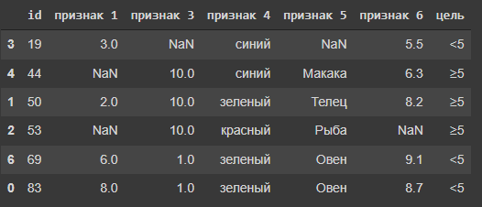
Про «чистку» данных
.
Вебинар от ментора
DF['признак 1'].apply(pd.to_numeric, errors='coerce',)
DF['признак 6'].apply(pd.to_numeric, errors='coerce',)
DF.drop(index = DF.index[DF.цель.isnull()])
DF.drop('признак 2', axis = 1)
DF['признак 4'].unique()
array(['зеленый', ' зеленый', 'красный', 'синий', ' синий '], dtype=object)
DF['признак 4'].replace(' ','')
DF['признак 4'].unique()
array(['синий', 'зеленый', 'красный'], dtype=object)

Slide 18
.
Вебинар от ментора
Про «чистку» данных
Формат хранения ваших данных повлияет на скорость, с которой вы сможете завершить свое исследование
uint16 vs int64 vs float
category vs bool vs object
.astype(Тип)
https://habr.com/ru/amp/post/664102/

Slide 19

Пропуски и Дубликаты
.
Вебинар от ментора
Пропуски
Категорияльные $→$ Мода
Числовые $→$ Медиана
DF.isna()
DF.fillna(value)
DF.drop(columns)
Регрессия и классификация для предсказания пропущенных значений?
Дубликаты
DF.duplicated()
DF.drop_duplicates()

Slide 20
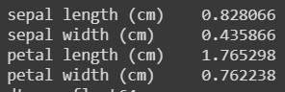
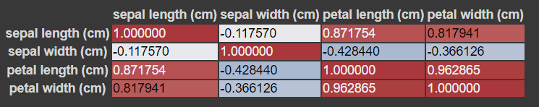
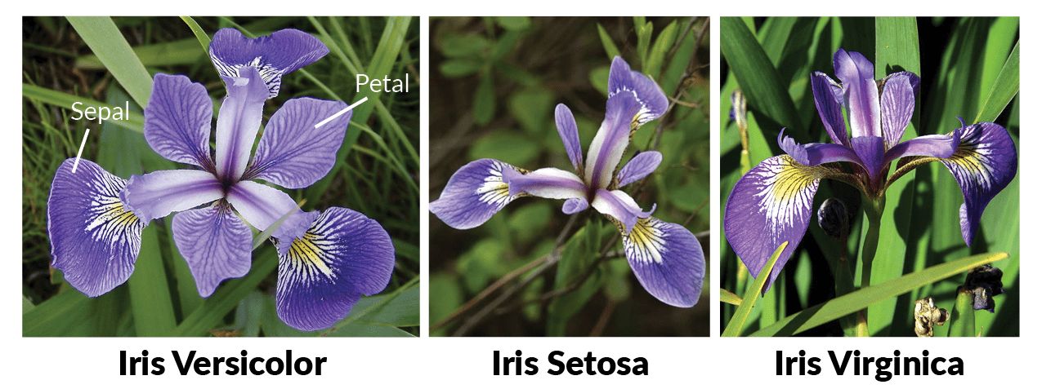
Первичный Анализ
.
Вебинар от ментора
Получите базовую статистику по данным
DF.std()
DF.corr()

Slide 21
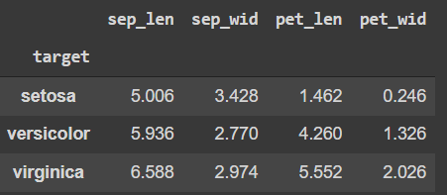
Первичный Анализ
.
Вебинар от ментора
Агрегация
Получите статистику по данным по «ключевому слову»
DF.groupby(['target'],).mean()

Slide 22
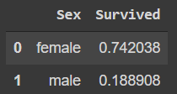
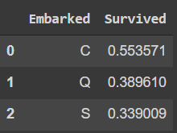

Первичный Анализ
.
Вебинар от ментора
dataset[['Sex','Survived']].groupby(['Sex'], as_index=False).mean()
dataset[['Embarked','Survived']].groupby(['Embarked'], as_index=False).mean()
https://www.kaggle.com/c/titanic

Slide 23
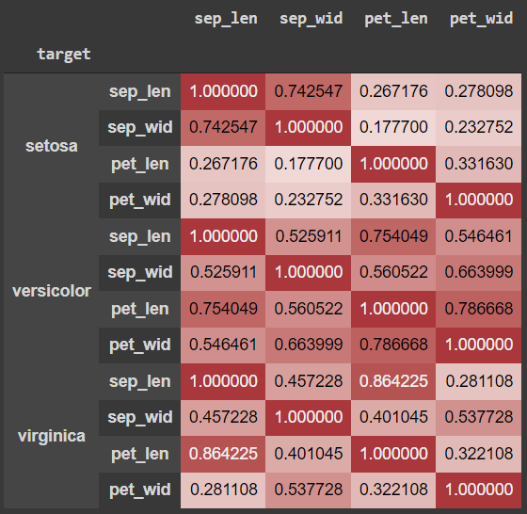
Первичный Анализ
.
Вебинар от ментора
Корреляция+Агрегация
DF.groupby(['target'],).corr()

Slide 24
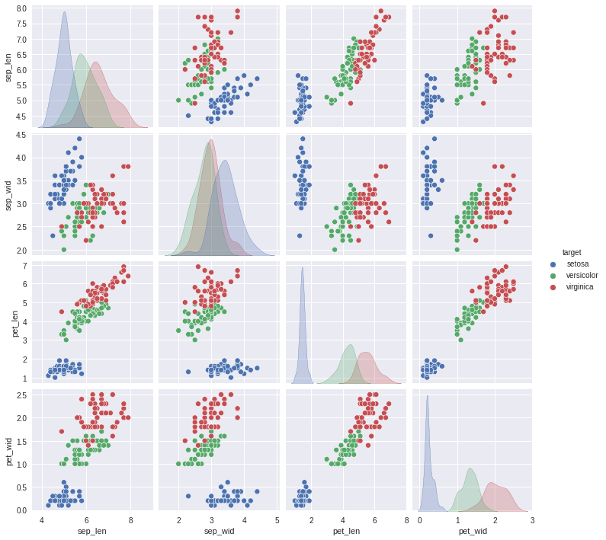
Визуализация
.
Вебинар от ментора
import seaborn as sns
seaborn.pairplot(data = DF,
hue='target')

Slide 25
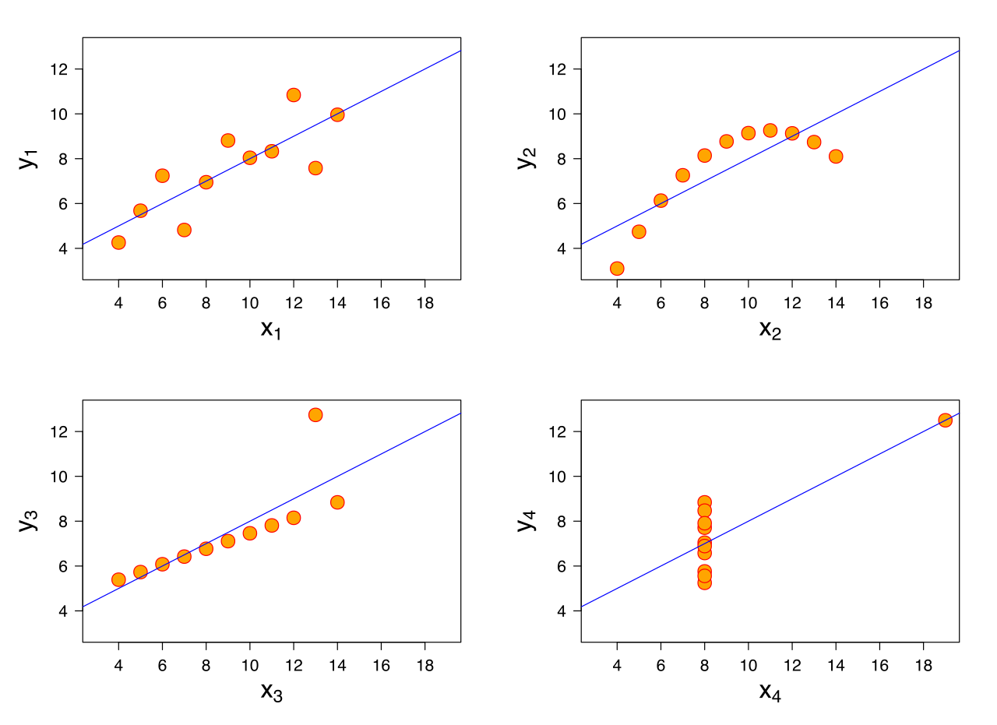
.
Вебинар от ментора
Ознакомьтесь с данными
Anscombe's quartet
https://en.wikipedia.org/wiki/Anscombe%27s_quartet

Slide 26

.
Вебинар от ментора
Ознакомьтесь с данными
https://blog.revolutionanalytics.com/2017/05/the-datasaurus-dozen.html

Slide 27
.
Вебинар от ментора
Google Golab
EDA. Car Moldova SE
https://colab.research.google.com/drive/1ZvcWGTGUWbzqhZ1cbNwq4LgztayuScxc?usp=sharing

Slide 28
1.3 Начало Работы с данными
План вебинара
В предыдущей серии
Про базы данных
Pandas для работы с данными
Рефлексия

Slide 29
.
Вебинар от ментора
Подведем итоги
Про базы данных
Классические базы данных
Physionet – для биомедицинских сигналов
Kaggle – разные соревнования
OpenML
Pandas для работы с данными
Pandas is love, Pandas is live
Анализ корректности данных
Первичный анализ данных
Визуализация

Slide 30
.
Вебинар от ментора
Метод 3-2-1
https://forms.yandex.ru/u/6369eff5c09c02910cc362de/

Slide 31
Ваши вопросы
https://miro.com/app/board/uXjVPHHTjvc=/
Не забудьте
Оценить Семинар
на платформе
https://lms.skillfactory.ru/
Спасибо!

